Slide 1

Javascript Challenge
CodeFlow: Optimalgewicht Rechner
Aufgabenstellung
Heute werden wir einen Idealgewicht Rechner nach der folgenden Formel programmieren.
• Formel für Menschen mit einem zierlichen und schmalen Körperbau:
[(Körpergröße in cm - 100) + (Alter/ 10)] x 0,9 x 0,9
• Formel für Menschen mit einem eher breiten Körperbau:
[(Körpergröße in cm - 100) + (Alter/ 10)] x 0,9 x 1,1
3

Slide 2
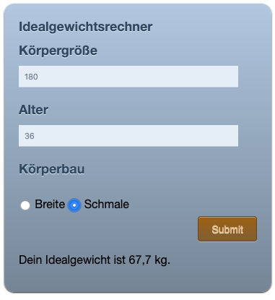
JS Vertiefung - Projekt
Projekt lev3_2: Optimalgewicht Rechner
Ergebnisvorschau
3

